Slide 1
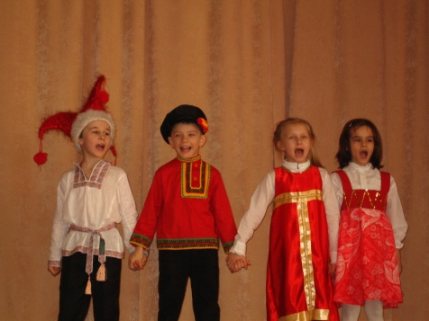
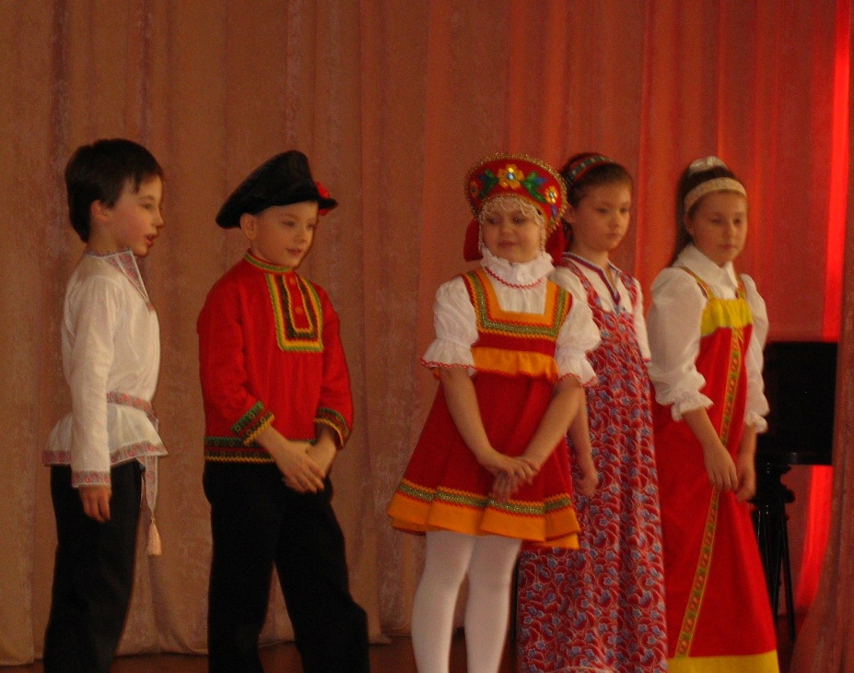
ПОСЛОВИЦЫ И ПОГОВОРКИ. АЗБУКА МУДРОСТИ.
Идентификатор: 238-247-785
Автор: Грибкова Оксана Юрьевна
Внеклассное мероприятие в начальной школе
«Пословицы и поговорки. Азбука мудрости»

Slide 2
ПОСЛОВИЦЫ И ПОГОВОРКИ. АЗБУКА МУДРОСТИ.

Slide 4
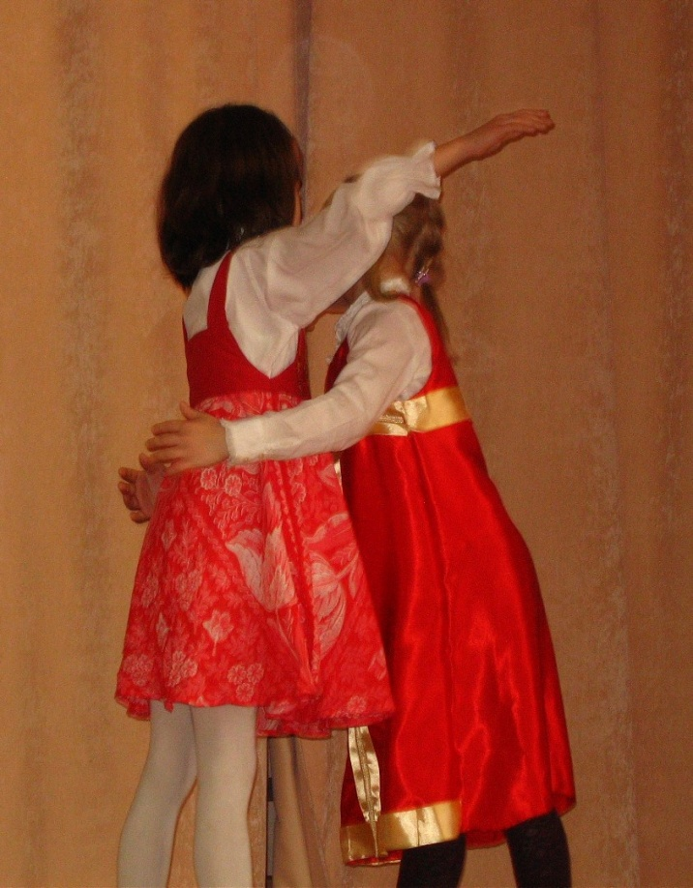
ПОСЛОВИЦЫ И ПОГОВОРКИ. АЗБУКА МУДРОСТИ.

Slide 5
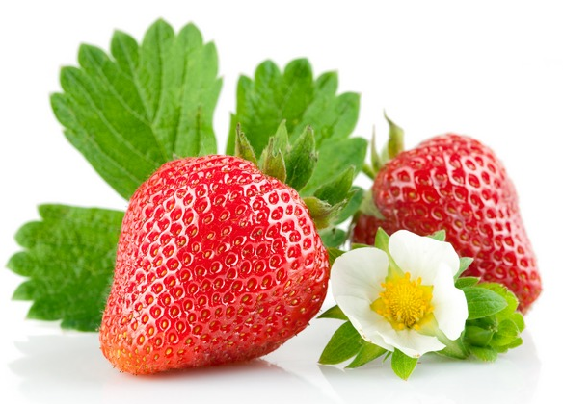
Поговорка –цветочек, а пословица – ягодка.

Slide 6
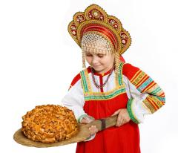
Пословица всем делам помощница.

Slide 7
Пословица всем делам помощница (4 класс)
Пословица да присказка речь _______
Без углов дом не строится, без пословицы речь _________.
Добрая пословица всем делам _________
Необдуманное слово в беду заведёт, а обдуманное из беды _______.
Слова для справок: помощница, выведет, красят, не молвится.

Slide 8
Пословица всем делам помощница (4 класс)
Пословица да присказка речь красят.
Без углов дом не строится, без пословицы речь не молвится.
Добрая пословица всем делам помощница
Необдуманное слово в беду заведёт, а обдуманное из беды выведет.

Slide 9
Этикет в пословицах. «Доброе слово и кошке приятно».

Slide 10
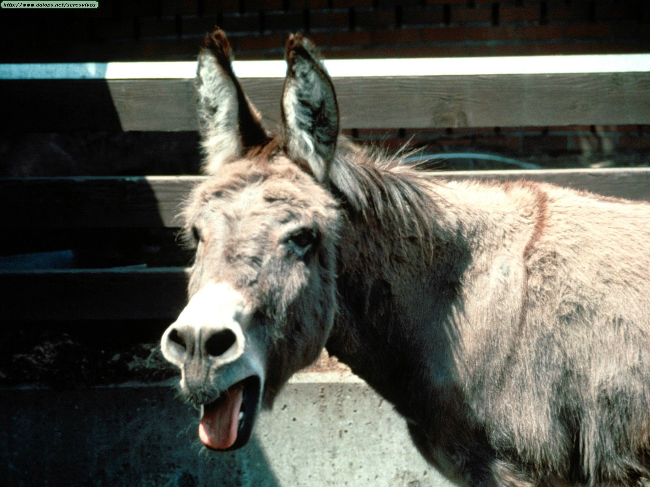
Этикет в пословицах. «Осла узнаешь по ушам, а дурака – по словам». Речь грубая, бранная, «худая»

Slide 11
Этикет в пословицах (3 класс)
Осла узнаешь по ушам, а дурака – по ____.
От одного слова да навек _____.
Недоброе слово, что огонь _____.
Дурное слово, что грязная ______.
Слова для справок: вода, ссора, жжёт, словам.

Slide 12
Этикет в пословицах (3 класс)
Осла узнаешь по ушам, а дурака – по словам!
От одного слова да навек ссора.
Недоброе слово, что огонь жжёт.
Дурное слово, что грязная вода.

Slide 13
О дружбе и помощи. «Друг познаётся в беде». «Назвался другом – помогай в беде».

Slide 14
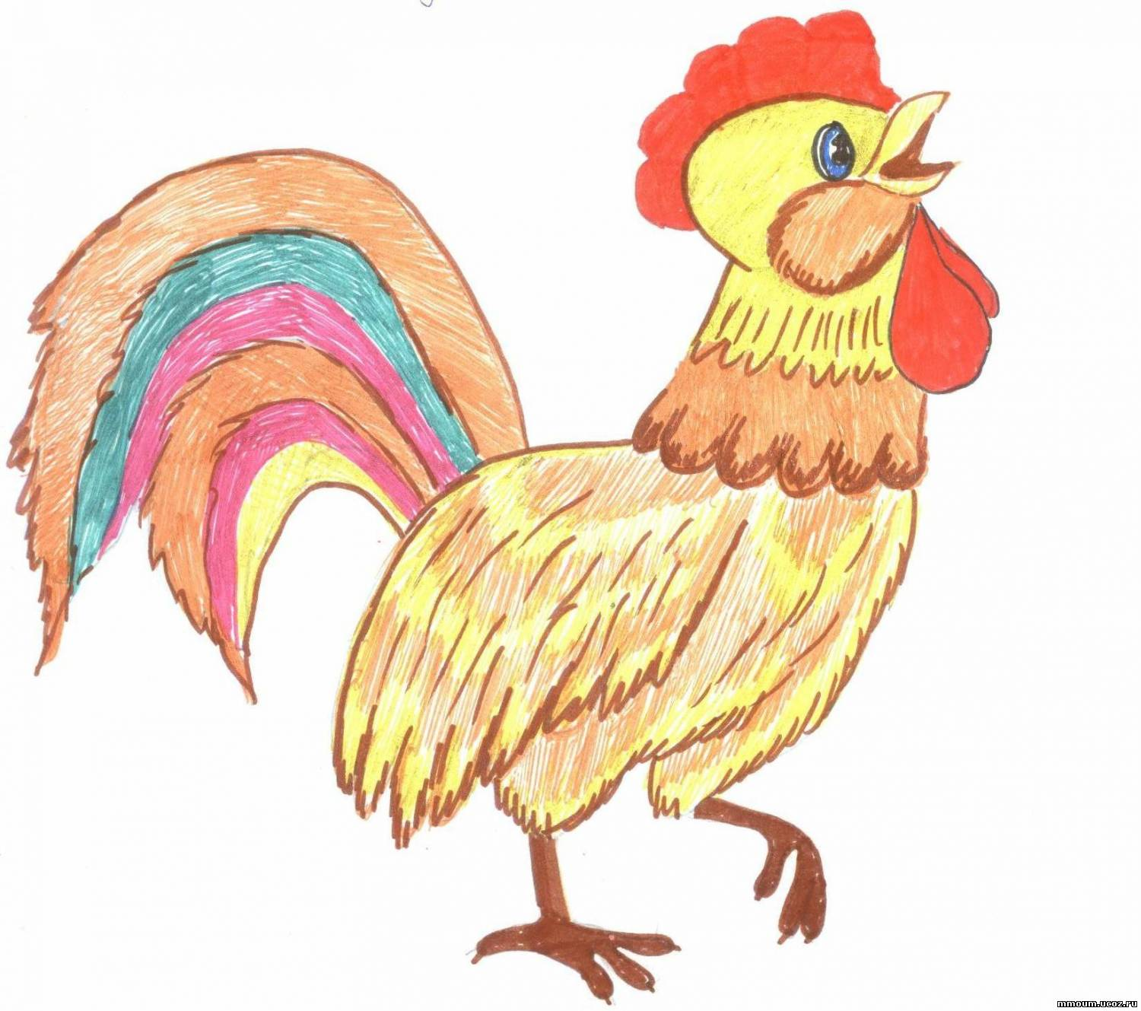
О дружбе и помощи. «Два дружка»

Slide 15
О дружбе и помощи (2 класс)
Друзья познаются _______________ .
Дерево держится корнями, ___________ .
Где дружбой дорожат, ______________.
Кто скоро помог, ______________ .
Слова для справок: там враги дрожат, тот дважды помог, в беде, а человек – друзьями.

Slide 16
О дружбе и помощи (2 класс)
Друзья познаются в беде.
Дерево держится корнями, а человек – друзьями.
Где дружбой дорожат, там враги дрожат.
Кто скоро помог, тот дважды помог.

Slide 17
О дружбе и помощи (3 класс)
Не мил свет, когда ____________ .
Старый друг лучше _______________ .
За добро добром _____________ .
Доброе братство ___________.
Нет друга – ищи, а нашёл __________.
Слова для справок : там враги дрожат, тот дважды помог, – береги, дороже богатства, новых двух, платят, друга нет.

Slide 18
О дружбе и помощи (3 класс)
Не мил свет, когда друга нет.
Старый друг лучше новых двух.
За добром добро платят.
Доброе братство дороже богатств.а
Нет друга – ищи, а нашёл – береги.

Slide 19
О жадности. «Жадный сам себе покоя не даёт».

Slide 20
О жадности (2 класс)
Худо тому, кто добра не делает _________.
У жадного среди зимы снега __________.
От доброты _________.
Как собака на сене: сама не ест и другим _______.
Слова для справок: не даёт, не выпросишь, не оскуднеешь, никому.

Slide 21
О жадности (2 класс)
Худо тому, кто добра не делает никому.
У жадного среди зимы снега не выпросишь.
От доброты не оскуднеешь.
Как собака на сене: сама не ест и другим не даёт.

Slide 22
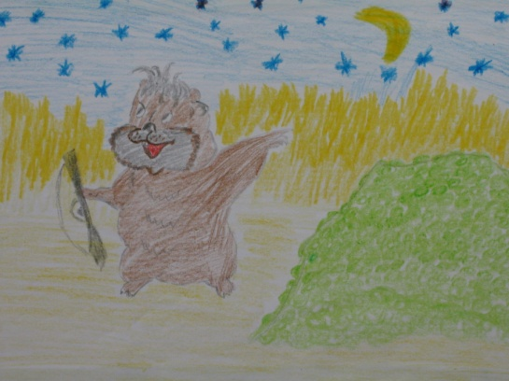
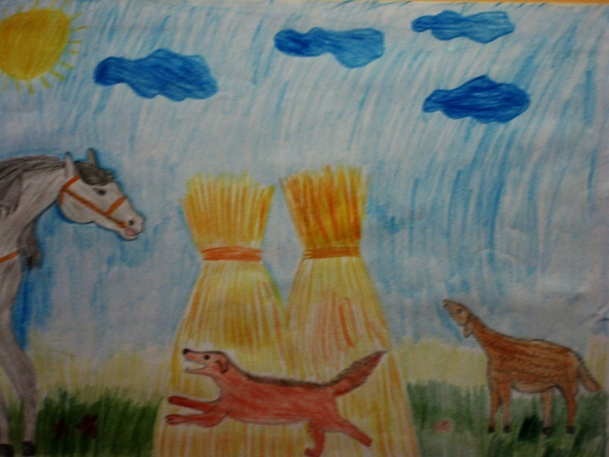
О жадности.

Slide 23
О трудолюбие, терпении и учёбе. «Есть терпение – будет и умение». «Терпение и труд всё перетрут».

Slide 24
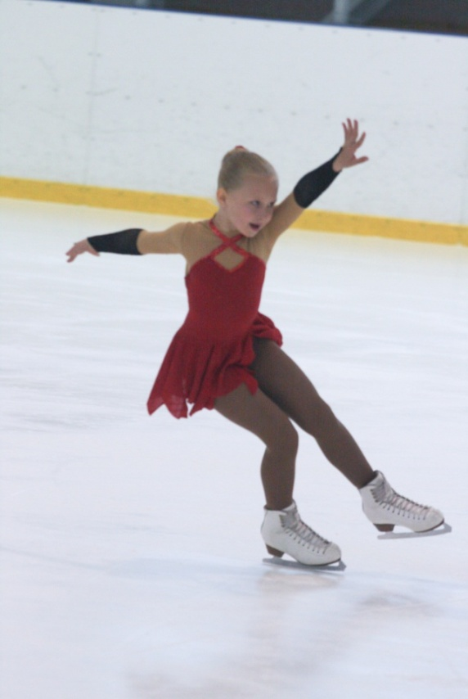
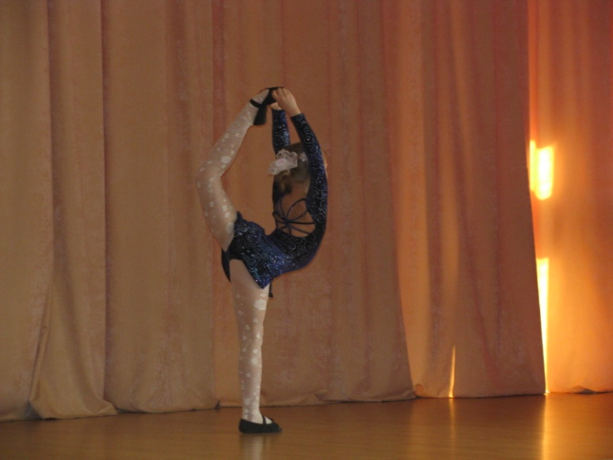
О трудолюбие, терпении и учёбе. «Стану чемпионом»

Slide 25
О трудолюбие, терпении и учёбе (2 класс)
Любишь кататься, люби и саночки ______.
Есть терпение будет и ______.
Век живи – век ______.
Корень ученья горек, да плод ______.
Слова для справок: учись, умение, сладок, возить.

Slide 26
О трудолюбие, терпении и учёбе (2 класс)
Любишь кататься, люби и саночки возить.
Есть терпение будет и умение.
Век живи – век учись.
Корень ученья горек, да плод сладок.

Slide 27
О трудолюбие, терпении и учёбе (4 класс)
С детства не научишься – всю жизнь _________.
Учиться всегда _________.
Терпенье и труд всё _______.
Кто любит труд, того люди _______.
Слова для справок: перетрут, чтут, промучаешься, пригодиться.

Slide 28
О трудолюбие, терпении и учёбе (4 класс)
С детства не научишься – всю жизнь промучаешься.
Учиться всегда пригодиться.
Терпенье и труд всё перетрут.
Кто любит труд, того люди чтут.

Slide 29
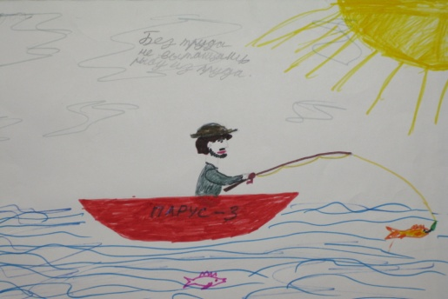
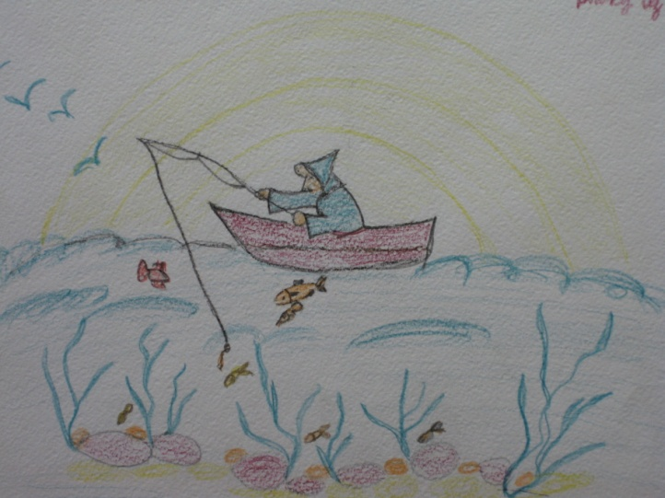
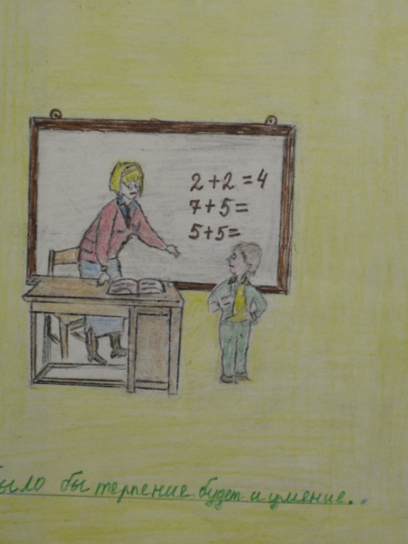
О трудолюбие, терпении и учёбе.

Slide 30
Частушки.

Slide 31
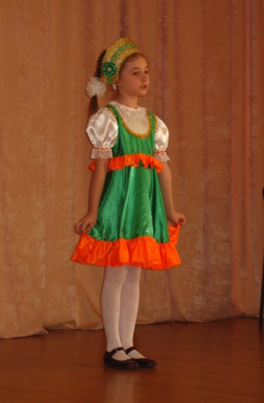
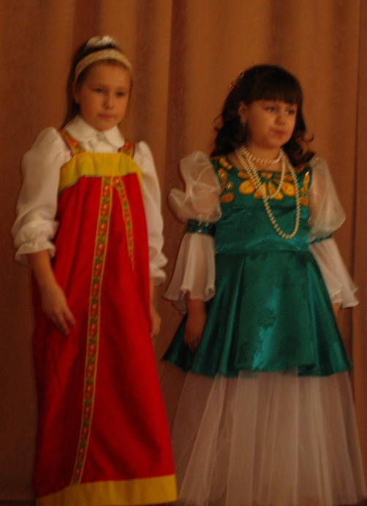

Slide 32
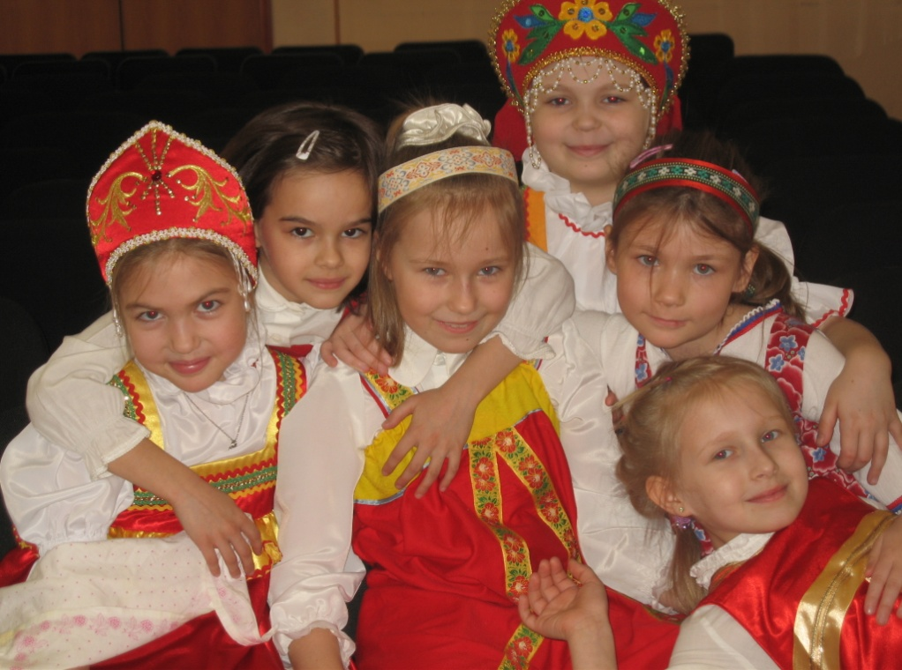
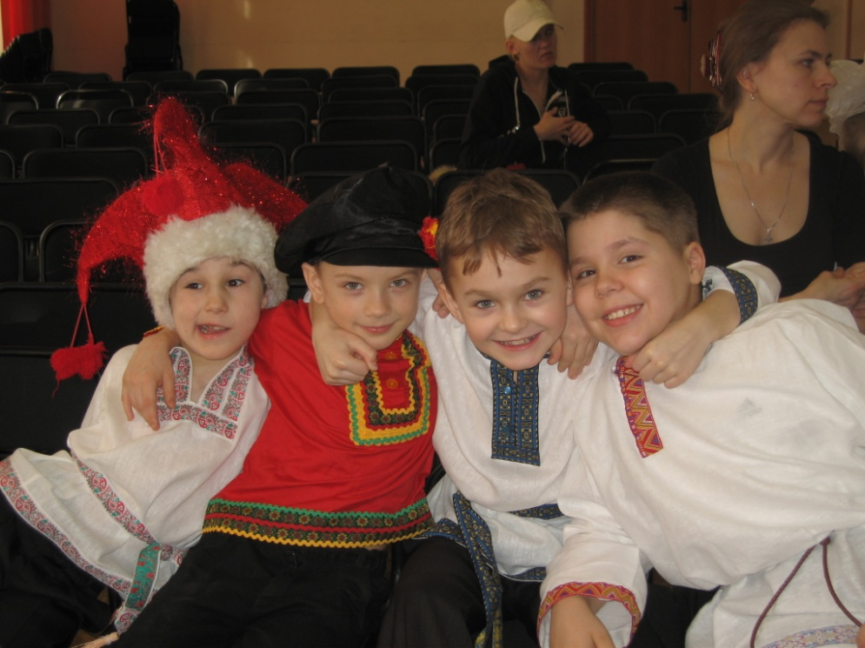
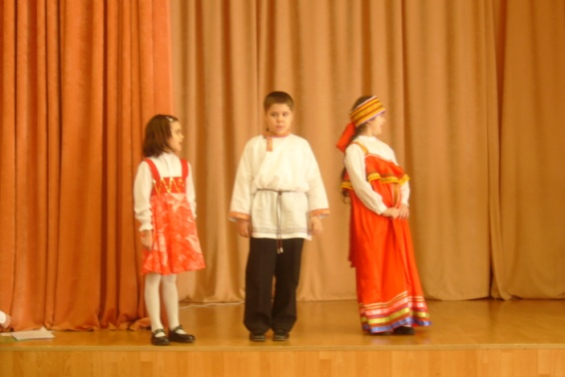
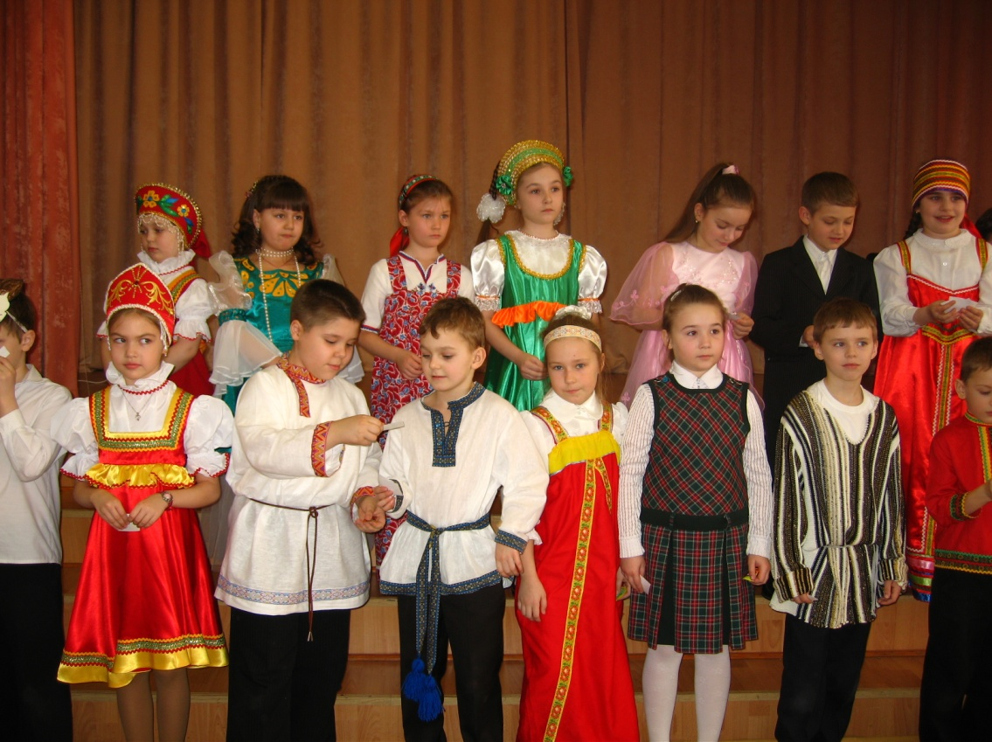
КОНЕЦ

Slide 33
Список источников информации (литература)
Игры, приметы, пословицы и загадки/ Собрал и обработал Г.М. Науменко; Ил.Н.Беланова он . – М.: ООО «Издательство Астрель»: ООО «Издательство АСТ», 2003. – 219. – (Хрестоматия школьника).
Пословицы, поговорки и крылатые выражения: Начальная школа/ Сост. И.В. Клюхина. – М.: ВАКО, 2009. - 96
Пословицы. Поговорки. Загадки /сост. А.Н. Мартынова, В.В. Митрофанова. – М, 1986
Русские народные загадки, пословицы, поговорки. /Сост.,авт. Вступ. С., коммент. и слов Ю.Г.Круглов.– М.: Просвещение, 1990. – 335 с.
Русские пословицы и поговорки/ Сост. А.И.Соболев - М.,1983
Снегирёв И.М. «Словарь русских пословиц и поговорок; Русские в своих пословицах» /составление «Словаря», подготовка текста, предисловие, комментарии Е.А. Грушко, Ю.М.Медведев./ - Н.Новгород: «Три богатыря», «Братья славяне», 1996.
Старинные русские пословицы и поговорки/ Вступительная статья, составление и примечания В.П. Аникина. – М.: Детская литература, 1984. – 79 с.
Шорыгина Т.А. Пословицы и поговорки. – М.: Книголюб, 2008. – 72 с.

Slide 34
Список источников информации (иллюстрации)
Фотографии из личного архива учителя Грибковой О.Ю.
Иллюстрации к пословицам выполнены учащимися Грибковой О.Ю.
Русская изба - http://allday2.com/index.php?subaction=allnews&user=bagira0110
Осел http://www.duiops.net/seresvivos/galeria/burrosmulas/Say%20Ahhh.jpg
Цветочки и ягодки http://img1.placard.kiev.ua/images/photoprint/Food/big/Food-048.jpg
Петушки http://mmoum.ucoz.ru/_bl/2/87177034.jpg
Кот в шоке http://nevsedoma.com.ua/index.php?newsid=105231
Помощница http://s020.radikal.ru/i717/1303/c6/8e1faa330c10.jpg
Заставка «Частушки» http://tricameralfb.ucoz.org/blog/pokhozhie_temy_23_fevralja_chastushki_smeshnye_i_anekdoty_prikoly_chastushki/2013-04-26-2#
Иллюстрация пословицы Доброе слово и кошке приятно»
http://www.proshkolu.ru/user/trikoz3/file/1364238/

